Slide 1





معادلة بناء الاحتياج المدرسي
نسب ومؤشرات – شفافية ووضوح
- رضا المستفيد هدف -
فريق العمل
منسوبو إدارة التجهيزات المدرسية
إشراف عام
أ.عبدالهادي علي المطرفي
إعداد وتقديم
أ.عادل سعد الميلبي

Slide 2

مقدمة
تتسم العمليات الاشرافية بالتنوع والترابط واختلاف وجهات النظر وهي بهذه الخصائص تخلق مجالا خصبا لقبول الأفكار وابتكار آليات عمل تواكب متطلبات المرحلة الحالية بغية تحقيق أهدافها المنشودة

Slide 3

الأهداف
تفسير الممارسات الإشرافية لعمليات تحديد الاحتياج المدرسي داخل إدارة التجهيزات المدرسية بطريقة أيسر فهما.
بناء آلية موضوعية لتحديد الاحتياج المدرسي.
إشراك المستفيدين في عمليات تحديد الاحتياج المدرسي المرتبطة بهم.
استحداث نسب ومؤشرات أداء دورية معلنة توجه الإدارة والمستفيدين نحو استثمار الشراكات المجتمعية في جوانب العجز.

Slide 4
مكونات المعادلة
الصنف
اجمالي المتوفر
وحدة بناء الاحتياج (و)
الحد الأدنى لوحدة البناء (ح)
العدد الإجمالي لوحدة البناء (ج)
معدل التلف
معدل النمو

Slide 5
مخرجات المعادلة
مؤشر
التغطية العام
الاحتياج
الحالي
من كل صنف
مؤشر
الاحتياج العام
النمو المتوقع
التلف المتوقع
الاحتياج المستقبلي
من كل صنف
مجموع ما يلزم توفيره
نسبة التغطية في الميدان لكل صنف

Slide 6
تفصيل لمعادلة بناء الاحتياج المدرسي – (نسخة الإدارة)
مدخلات
عمليات
مخرجات
أساسية
القسم
الصنف
إجمالي المتوفر
آليات عمل معلنة
وحدة بناء الاحتياج
الحد الأدنى لوحدة البناء
العدد الإجمالي لوحدة البناء في المنطقة
نسبة النمو
نسبة التلف
نسب ومؤشرات الاحتياج
مجموع
ما يجب توفيره
نسبة التغطية
الاحتياج الحالي
النمو المتوقع
التلف المتوقع
الاحتياج بناء على نسبة النمو والتلف
الأثاث
طاولة وكرسي طالب
فئة أ
31818
طالب ثانوي
1
31668
0.02
0.005
31668
الفائض
0
638
159
647
100%
150
تقنيات
عارض البيانات
1853
فصل دراسي
1
6168
0.006
0.2
6168
30%
0
4315
37
370
4722

Slide 7
تفصيل لمعادلة بناء الاحتياج المدرسي – (نسخة المستفيد)
مدخلات
عمليات
مخرجات
أساسية
القسم
الصنف
إجمالي المتوفر
آليات عمل معلنة
وحدة بناء الاحتياج
الحد الأدنى لوحدة البناء
العدد الإجمالي لوحدة البناء
في المدرسة
نسب ومؤشرات الاحتياج
مجموع ما يجب توفيره
نسبة التغطية
الاحتياج الحالي
الأثاث
طاولة وكرسي طالب
فئة أ
350
طالب ثانوي
1
350
350
الفائض
0
100%
0
تقنيات
عارض البيانات
4
مبنى مدرسي
5
1
5
80%
0
1

Slide 8
تطبيق لمنجز حالي في
إدارة التجهيزات المدرسية

Slide 9
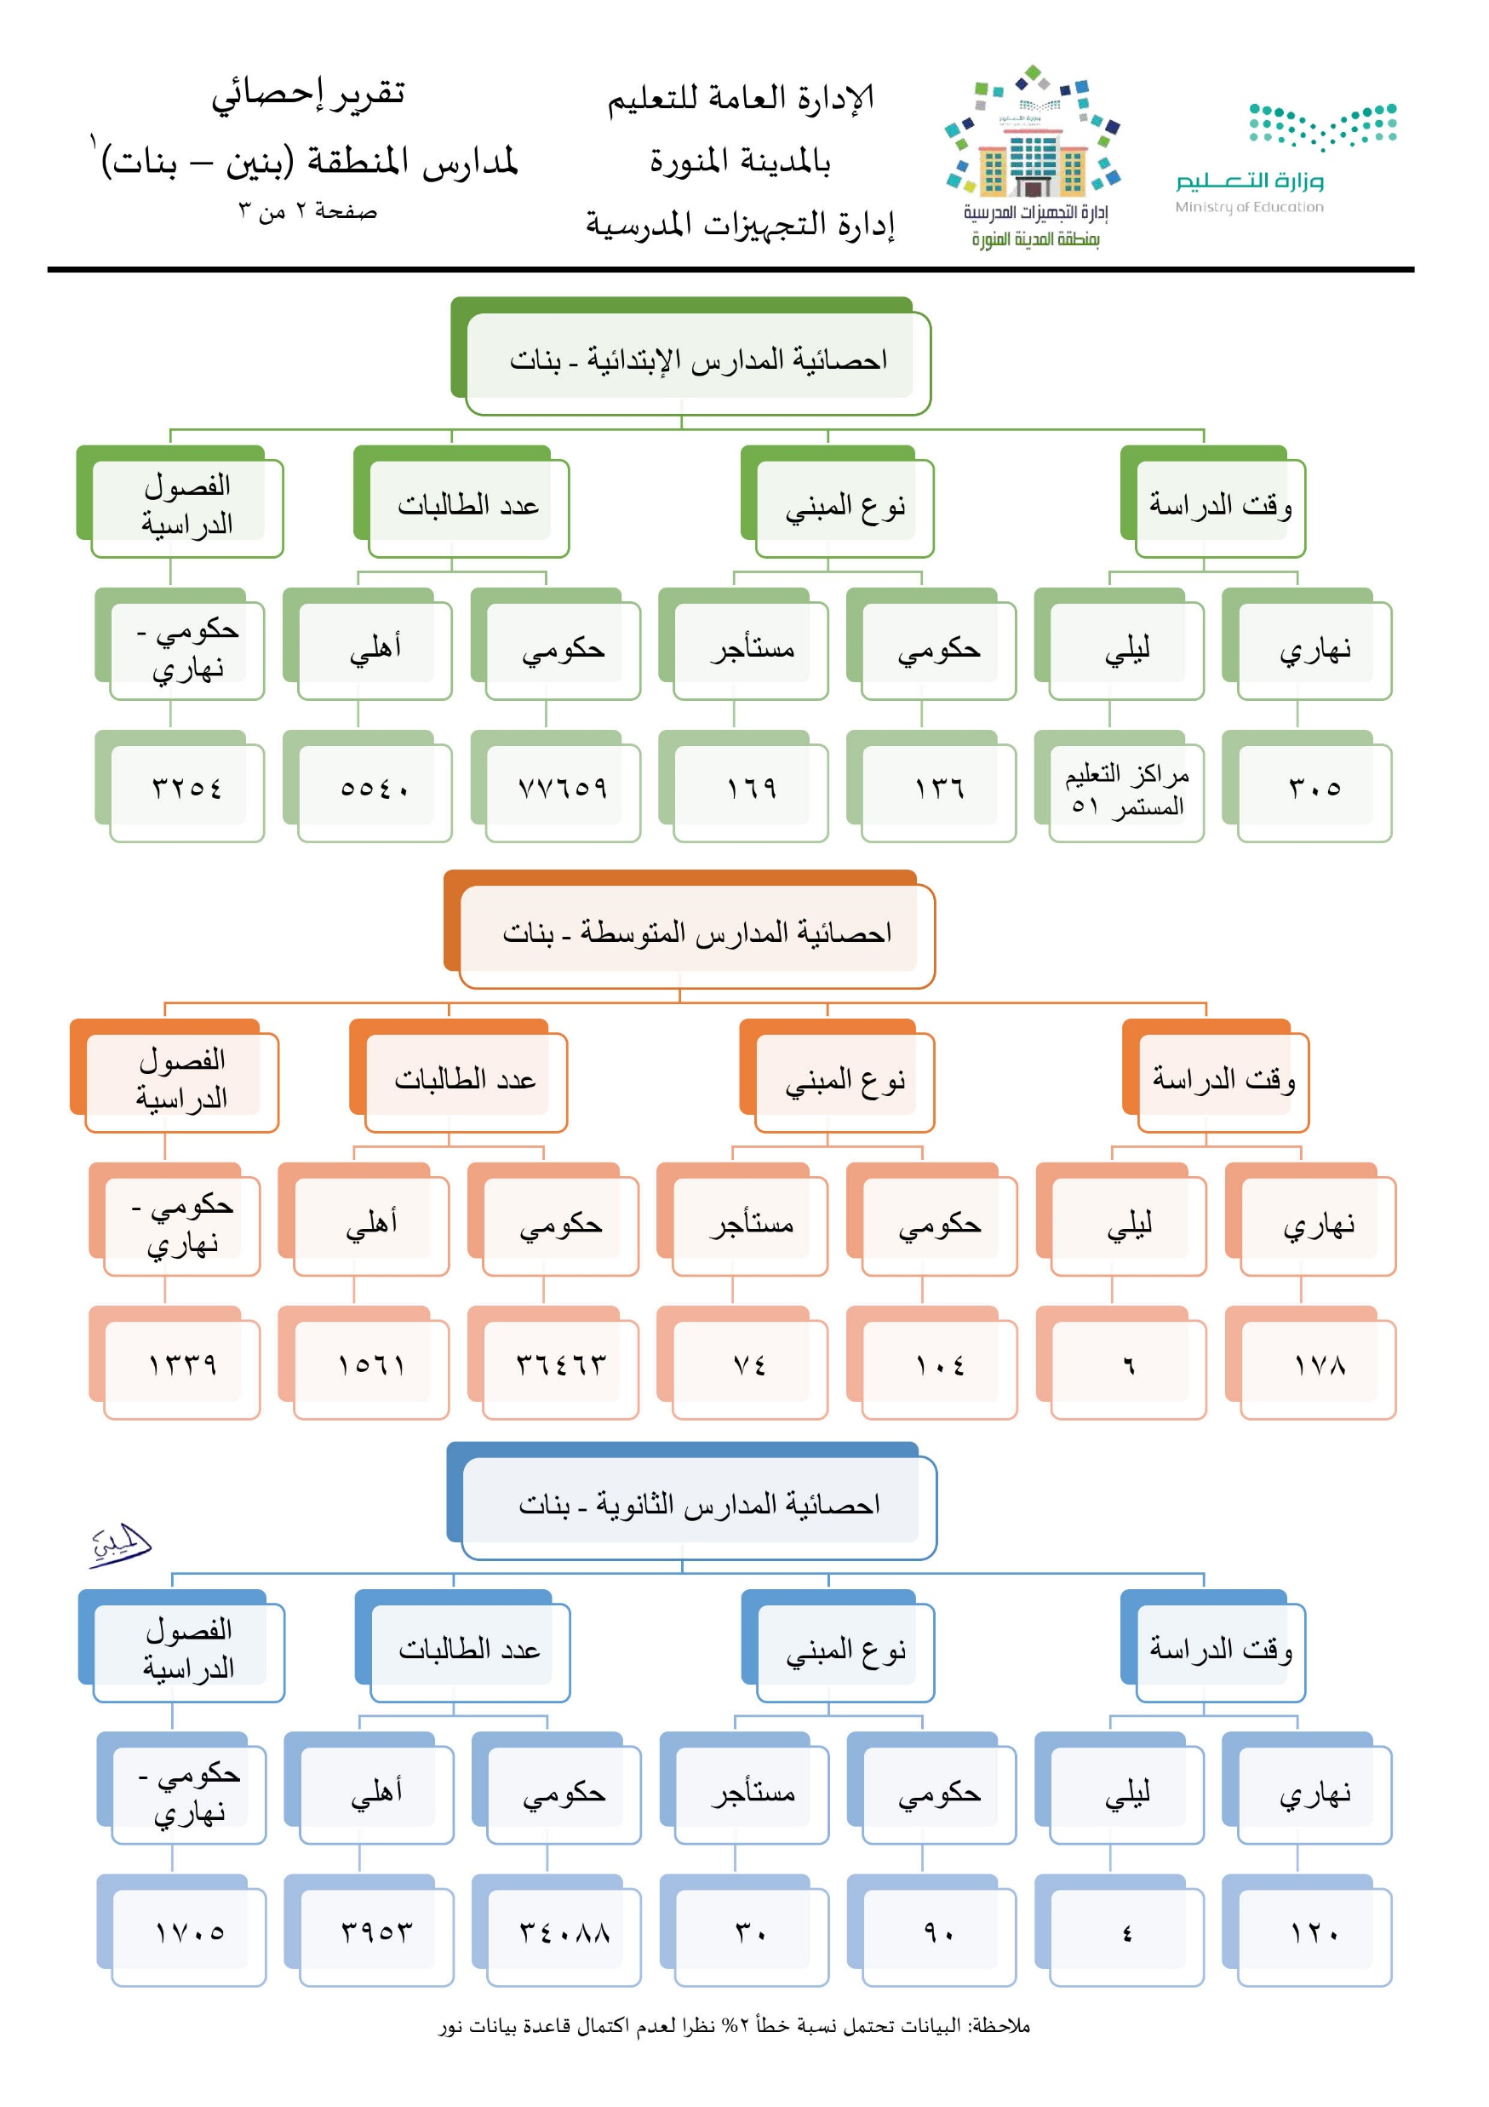
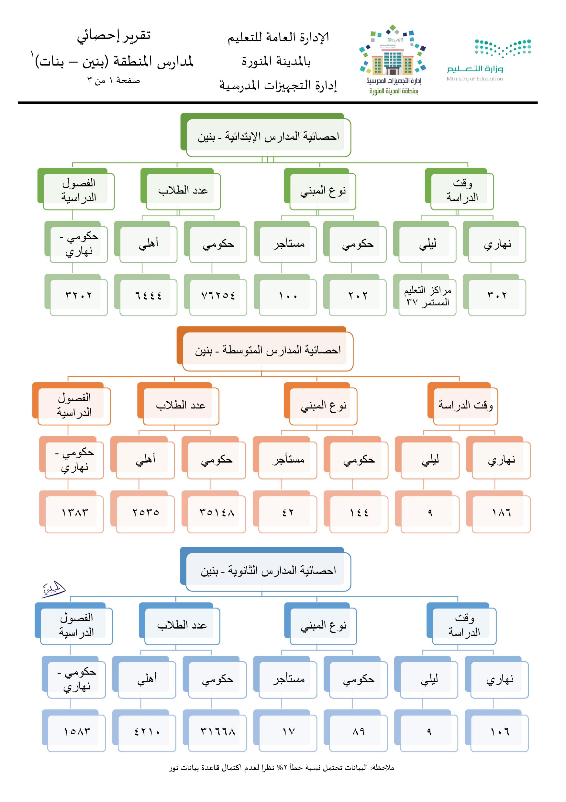

Slide 10
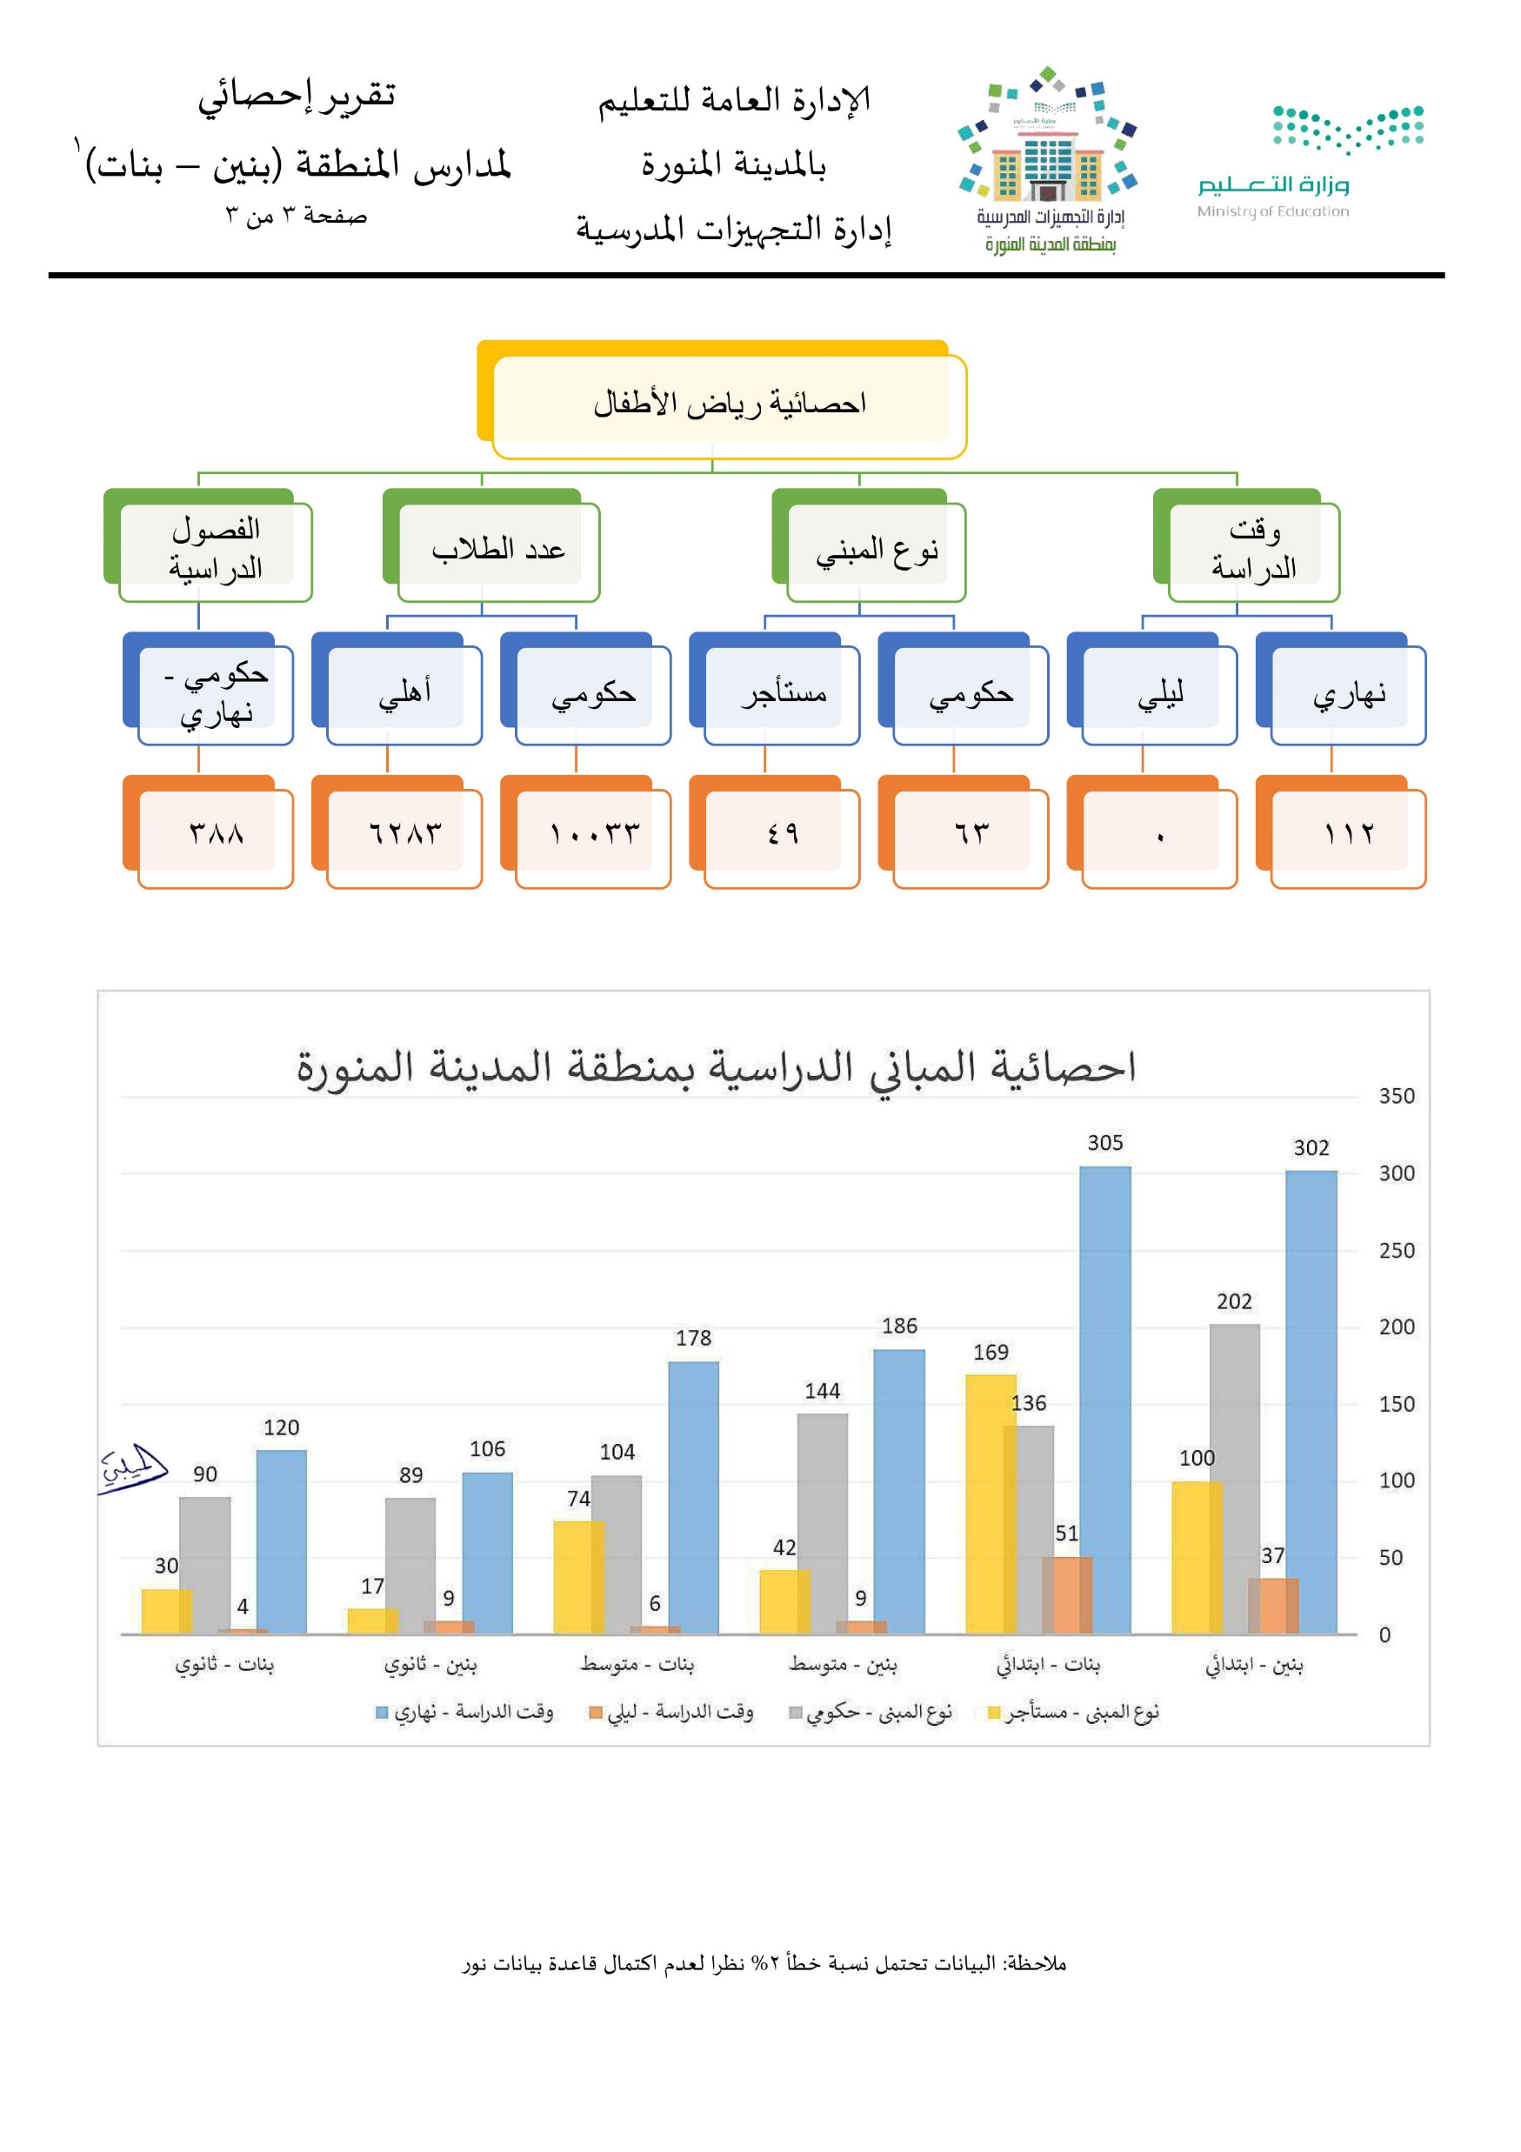

Slide 11
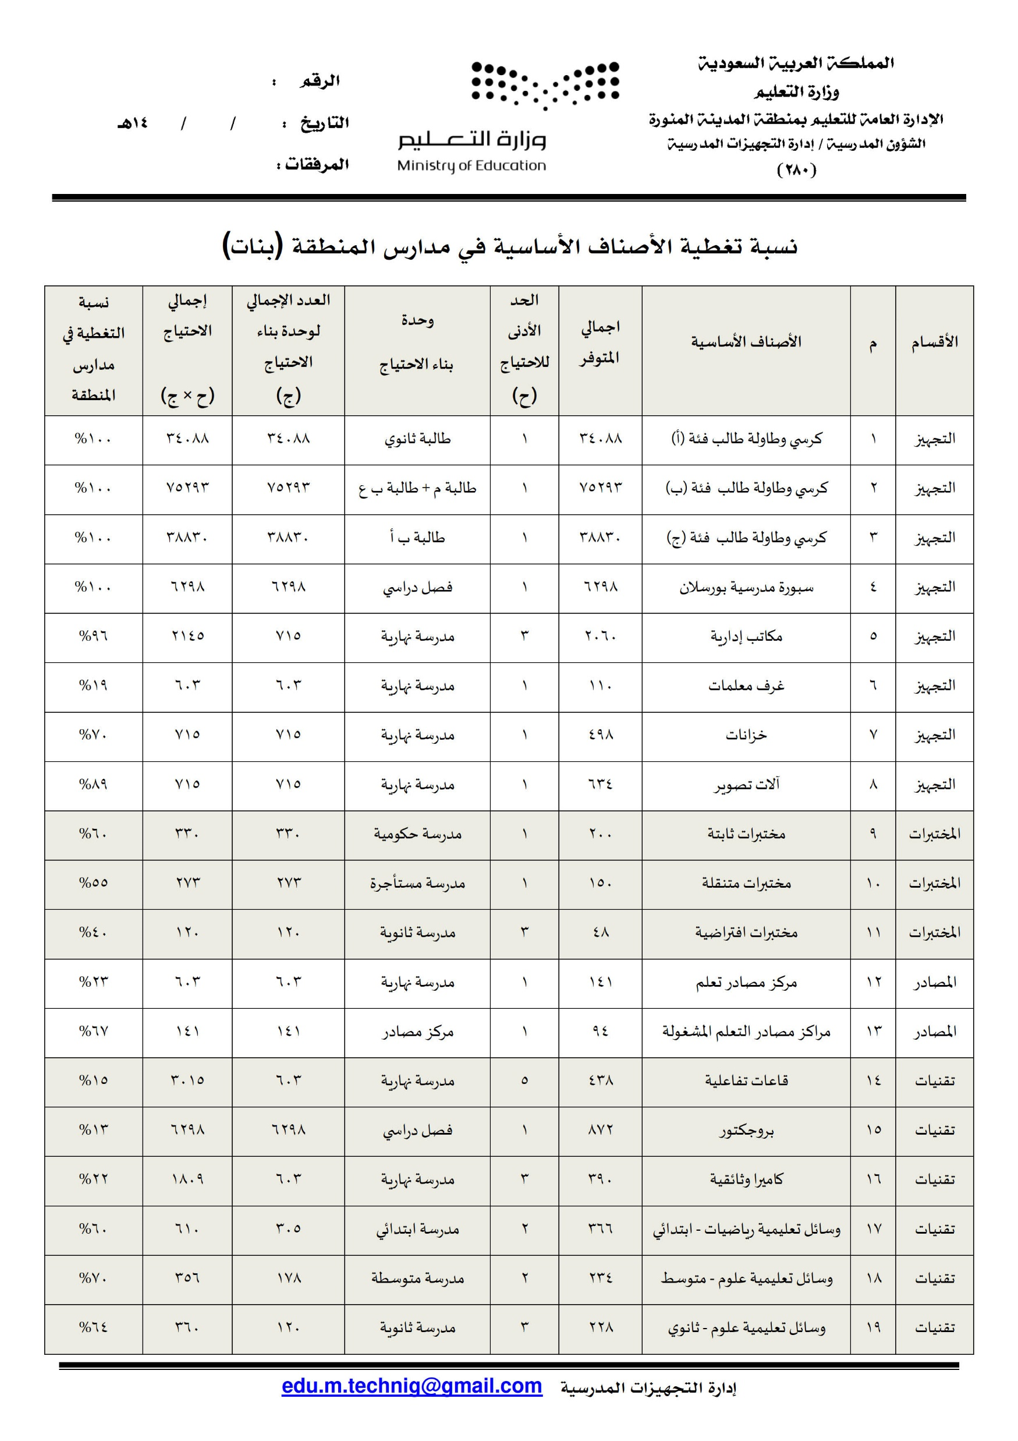


Slide 12
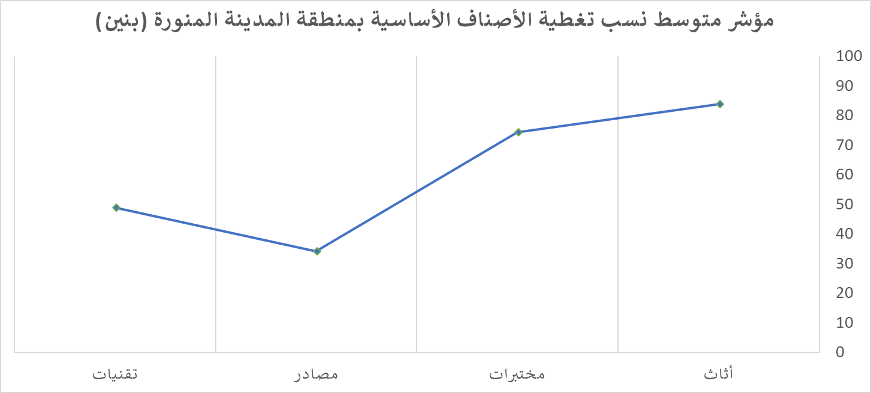

Slide 13
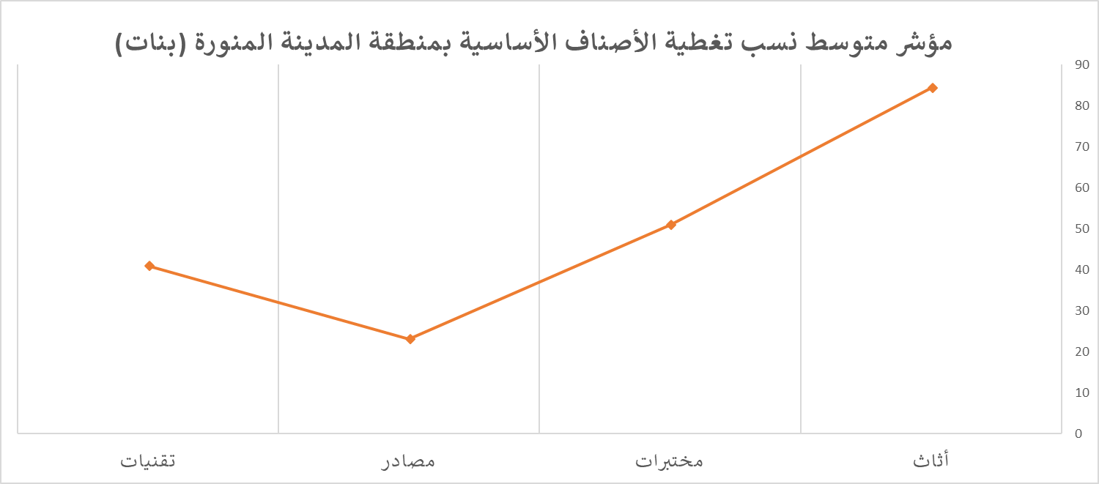

Slide 14
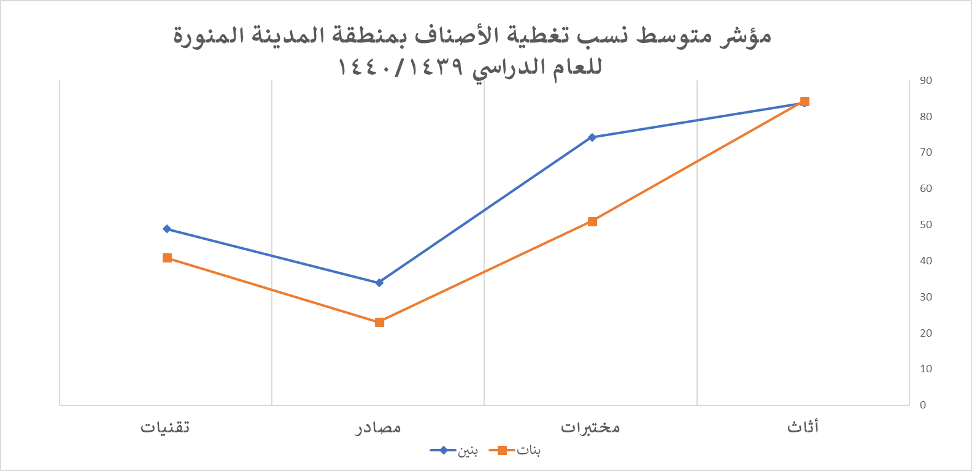
مؤشر
التغطية العام

Slide 15

التوصيات
تحديد أسبوع ثابت في العام الدراسي لتأكيد استكمال البيانات العامة في نظام نور للمدارس.
اصدار تقرير احصائي معتمد من قبل الإدارة يحدث في كل عام دراسي.
الاستفادة من التقارير الإحصائية الصادرة من الهيئة العامة للإحصاء.
استكمال مكونات المعادلة لجميع الأصناف والإعلان عنها.
اصدار نسخة إلكترونية مبدئية على ملفات اكسل لتيسير حساب الاحتياج للمستفيد.
اشراك المستفيدين في تحديد احتياجهم من خلال محددات المعادلة أثناء الزيارات الميدانية.
دراسة آلية أولوية الصرف وبناء معادلة موضوعية لها.
الشفافية والوضوح
الموضوعية والرضا

Slide 16


أساليب التواصل
كل الشكر والتقدير للحضور الكريم
أبو البراء، عادل سعد الميلبي
E-mail: vipdear@Hotmail.com
Twitter: @AlMeelby

